Slide 1

Servlets
Laércio Baldochi
COM222
Aula 05

Slide 2
Conteúdo
Servlets
  API Servlets
  Processamento de forms
  Estabelecimento de sessões
    Campos escondidos
    HttpSession
    Cookies

Slide 3
API Servlets
Provê interfaces e classes para construção de servlets
Dois pacotes principais:
  javax.servlet
  javax.servlet.http

Slide 4
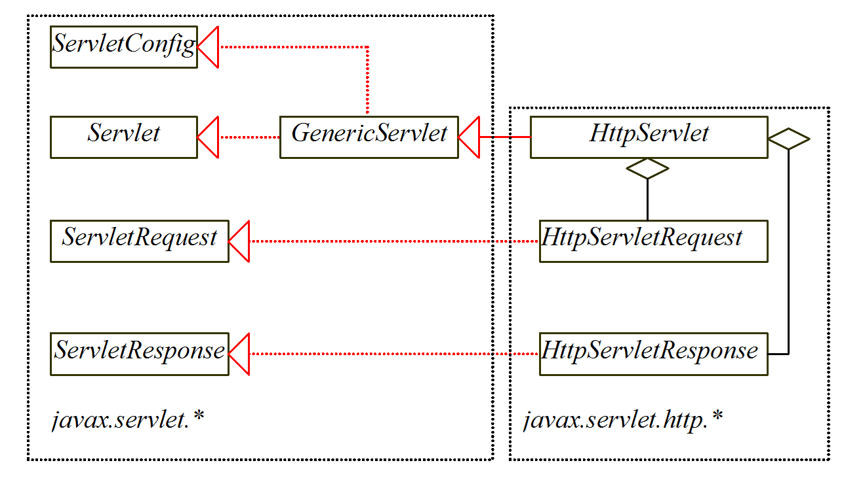
API Servlets

Slide 5
A interface Servlet
/**Invocado na construção de qualquer servlet*/
public void init(ServletConfig p0) throws ServletException;
/**Invocado para responder requests*/
public void service(ServletRequest p0, ServletResponse p1)
throws ServletException, IOException;
/**Invocado para liberar recursos do servlet*/
public void destroy();
/**Retorna informação do servlet*/
public String getServletInfo();
/**Retorna objetos de configuração do servlet*/
public ServletConfig getServletConfig();

Slide 6
O ciclo de vida de um servlet
Método init()
  Chamado quando o servlet é criado (não volta a ser chamado até que o servlet é destruído)
    Similar ao init de um applet
Método service()
  Invocado toda vez que o servlet recebe um request
  Servidor cria uma nova thread e invoca service()
Método destroy()
  Invocado quando todas as threads terminam
  Libera os recursos utilizados pelo servlet

Slide 7
Classe HTTPServlet
Define um servlet para o protocolo HTTP
Estende GenericServlet e implementa o método service()
O método service() é implementado como um dispatcher de requisições HTTP
As requisições HTTP são processadas em um dos seguintes métodos
  doGet, doPost, doDelete, doPut, doOptions e doTrace

Slide 8
Classe HTTPServlet
Os métodos doXxx possuem a seguinte assinatura
  protected void doXxx(HttpServletRequest req, HttpServletResponse resp) throws ServletException, java.io.IOException

Slide 9
Interface HttpServletRequest
Todos os métodos doXxx da classe HttpServlet possuem um argumento do tipo HttpServletRequest
HttpServletRequest
  Objeto que contém informações sobre uma requisição HTTP
    Nome e valores de parâmetros, atributos, etc.
  Sub-interface de ServletRequest
ServletRequest
  Interface mais geral, usada para interagir com todos os tipos de clientes (não só HTTP)

Slide 10
Interface HttpServletResponse
Todos os métodos doXxx da classe HttpServlet possuem um argumento tipo HttpServletResponse
HttpServletResponse
  Objeto que permite que o servidor envie respostas aos clientes
  Sub-interface de ServletResponse
ServletResponse
  Interface mais geral, permite enviar informações para todos os tipos de cliente (não só HTTP)

Slide 11
Escrevendo Servlets
Applets vs Servlets
  Applets: programas que executam no cliente sob controle do browser
  Servlets: programas que executam no servidor sob controle de uma Servlet engine
  Para escrever um applet o programador estende a classe JApplet
  Para escrever um servlet o programador estende a classe HttpServlet

Slide 12
Escrevendo Servlets
Servlet engine
  Controla os servlets usando os métodos init, doGet, doPost, destroy, ...
  Por default, doGet e doPost não fazem nada
    Programador deve sobrescrever doGet para tratar requisições via GET e sobrescrever doPost para tratar requisições via POST

Slide 13
Exercício 1
Uso de doGet e doPost
Faremos um servlet que inicia via Get e processa via Post
  TimeForm: obtém a hora local de qualquer lugar do mundo, exibida num locale pré-escolhido
doGet
  Gera um formulário com 2 combo boxes
  Combo 1
    Todos os locales
  Combo 2
    Todos os fusos horários (timezones)

Slide 14
Exercício 1
Uso de doGet e doPost
Faremos um servlet que inicia via Get e processa via Post
doPost
  Processa o formulário gerado pelo doGet
    Obtém os parâmetros locale e timezone
    Usa esses parâmetros para instanciar as classe GregorianCalendar e DateFormat
    Obtém a hora local, fornecida no locale escolhido

Slide 15
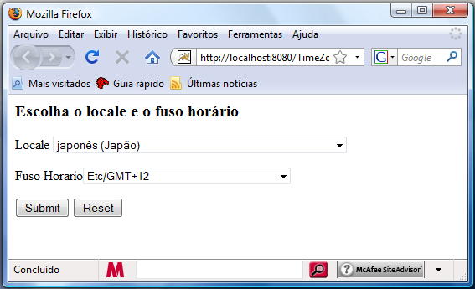
Exercício 1
Uso de doGet e doPost

Slide 16
Exercício 1
Uso de doGet e doPost
import javax.servlet.*;
import javax.servlet.http.*;
import java.io.*;
import java.util.*;
import java.text.*;
public class TimeForm extends HttpServlet {
private static final String CONTENT_TYPE = "text/html";
private Locale[] allLocale = Locale.getAvailableLocales();
private String[] allTimeZone = TimeZone.getAvailableIDs();

Slide 17
public void doGet(HttpServletRequest request, HttpServletResponse response) throws ServletException, IOException {
response.setContentType(CONTENT_TYPE);
PrintWriter out = response.getWriter();
out.println("<h3>Escolha o locale e o fuso horário</h3>");
out.println("<form method=\"post\" action=" + "/Timezone/TimeForm>");
out.println("Locale <select size=\"1\" name=\"locale\">");
// Preenche os locales
for (int i = 0; i < allLocale.length; i++)
out.println("<option value=\"" + i +"\">" + allLocale[i].getDisplayName() + "</option>");
out.println("</select>");
// Preenche os fusos horários
out.println("<p>Fuso Horario<select size=\"1\" name=\"timezone\">");
for (int i = 0; i < allTimeZone.length; i++) {
out.println("<option value=\"" + allTimeZone[i] +"\">" +
allTimeZone[i] + "</option>");
}
out.println("</select>");
out.println("<p><input type=\"submit\" value=\"Submit\" >");
out.println("<input type=\"reset\" value=\"Reset\"></p>");
out.println("</form>");
out.close();
}

Slide 18
public void doPost(HttpServletRequest request, HttpServletResponse
response) throws ServletException, IOException {
response.setContentType(CONTENT_TYPE);
PrintWriter out = response.getWriter();
out.println("<html>");
int localeIndex = Integer.parseInt(request.getParameter("locale"));
String timeZoneID = request.getParameter("timezone");
out.println("<head><title>Hora atual</title></head>");
out.println("<body>");
//Cria objeto Calendar usando o Locale escolhido
Calendar calendar = new GregorianCalendar(allLocale[localeIndex]);
TimeZone timeZone = TimeZone.getTimeZone(timeZoneID);
//Formata a data de acordo com o Locale escolhido
DateFormat dateFormat = DateFormat.getDateTimeInstance(
DateFormat.FULL, DateFormat.FULL, allLocale[localeIndex]);
//Atribui o timeZone escolhido ao formatador da data
dateFormat.setTimeZone(timeZone);
out.println("A hora atual eh " +
dateFormat.format(calendar.getTime()) + "</p>");
out.println("</body></html>");
out.close();
}
}

Slide 19
Acessando bases de dados via Servlet
Servlets são comumente usados para permitir o acesso e manipulação via Web de dados mantidos em bancos dados relacionais
JDBC + Servlets é igual a JDBC + Aplicação Java
Faremos uma aplicação que cadastra dados de alunos obtidos a partir de um formulário
Necessário criar uma tabela em um banco de dados

Slide 20
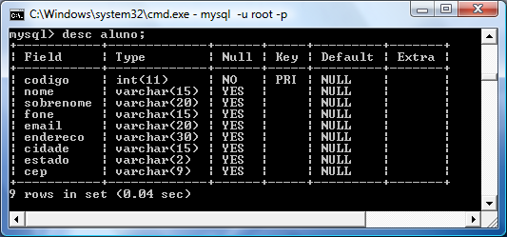
Acessando bases de dados via Servlet
Necessário criar uma tabela em um banco de dados
  Banco: escola
  Tabela: aluno

Slide 21
Acessando bases de dados via Servlet
CREATE TABLE IF NOT EXISTS `aluno` ( `codigo` int(11) NOT NULL, `nome` varchar(15) NOT NULL, `sobrenome` varchar(20) NOT NULL, `fone` varchar(15) NOT NULL, `email` varchar(20) NOT NULL, `endereco` varchar(30) NOT NULL, `cidade` varchar(15) NOT NULL, `estado` varchar(2) NOT NULL, `cep` varchar(9) NOT NULL) ENGINE=InnoDB;

Slide 22
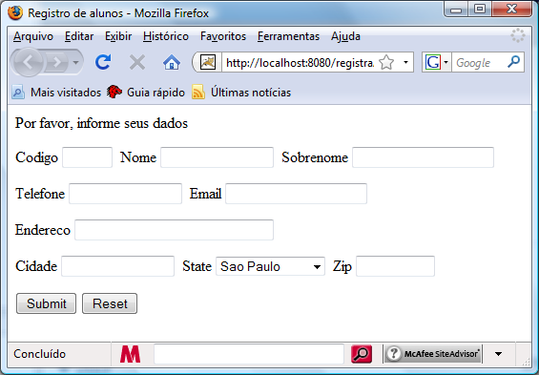
Exercício 2
Servlets + JDBC

Slide 23
<html>
<head>
<title>Cadastramento de alunos</title>
</head>
<body>
Por favor, informe seus dados
<form method = “post" action = "/registraAluno/Registra">
<p>Codigo
<input type = "text" name = "codigo" size = "4">&nbsp;
Nome
<input type = "text" name = "nome" size = "15">&nbsp;
Sobrenome
<input type = "text" name = "sobrenome" size = "20">
</p>
<p>Telefone
<input type = "text" name = "fone" size = "15">&nbsp;
Email
<input type = "text" name = "email" size = "20">&nbsp;
</p>
<p>Endereço <input type = "text" name = "endereco" size = "30">
</p>
<p>Cidade <input type = "text" name = "cidade" size = "15">&nbsp;
State
<select size = "1" name = "estado">
<option value = "SP">Sao Paulo</option>
<option value = "MG">Minas Gerais</option>
<option value = "RJ">Rio de Janeiro</option>
</select>&nbsp;
Zip <input type = "text" name = "cep" size = "9">
</p>
<p><input type = "submit" name = "Submit" value = "Submit">
<input type = "reset" value = "Reset">
</p>
</form>
</body>
</html>

Slide 24
Implementando o Servlet
Registra.java
import javax.servlet.*;
import javax.servlet.http.*;
import java.io.*;
import java.sql.*;
public class Registra extends HttpServlet {
// Usa um prepared Statement para registrar alunos no banco
private PreparedStatement pstmt;
/** Utiliza o método init do Servlet para iniciar conexão com o banco */
public void init() throws ServletException {
inicializaJdbc();
}

Slide 25
public void doPost(HttpServletRequest request, HttpServletResponse
response) throws ServletException, IOException {
response.setContentType("text/html");
PrintWriter out = response.getWriter();
try {
String strCodigo = request.getParameter("codigo");
String nome = request.getParameter("nome");
String sobrenome = request.getParameter("sobrenome");
String fone = request.getParameter("fone");
String email = request.getParameter("email");
String endereco = request.getParameter("endereco");
String cidade = request.getParameter("cidade");
String estado = request.getParameter("estado");
String cep = request.getParameter("cep");
armazenaAluno(strCodigo, nome, sobrenome, fone, email,
endereco, cidade, estado, cep);
out.println(nome + " " + sobrenome + " está agora registrado na base de dados");
}
catch(Exception ex) {
out.println("Error: " + ex.getMessage());
return;
}
}

Slide 26
private void inicializaJdbc() {
try {
Class.forName("com.mysql.jdbc.Driver");
Connection c = DriverManager.getConnection
("jdbc:mysql://localhost/aulaservlet", "root", "mysql");
//Class.forName("org.postgresql.Driver");
//Connection c = DriverManager.getConnection
// ("jdbc:postgresql://localhost/escola", "root", "passwd");
pstmt = c.prepareStatement("insert into aluno " +
"(codigo, nome, sobrenome, fone, email, endereco, cidade, "
+ "estado, cep) values (?, ?, ?, ?, ?, ?, ?, ?, ?)");
}
catch (Exception ex) {
System.out.println(ex);
}
}
private void armazenaAluno(String strCodigo, String nome, String sobrenome, String fone, String email, String endereco, String cidade, String estado, String cep) throws SQLException {
pstmt.setInt(1, Integer.parseInt(strCodigo));
pstmt.setString(2, nome);
pstmt.setString(3, sobrenome);
pstmt.setString(4, fone);
pstmt.setString(5, email);
pstmt.setString(6, endereco);
pstmt.setString(7, cidade);
pstmt.setString(8, estado);
pstmt.setString(9, cep);
pstmt.executeUpdate();
}
}

Slide 27
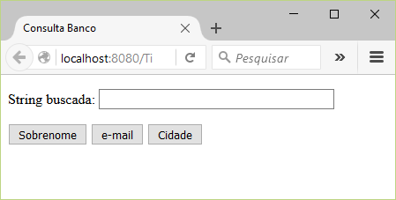
Exercício 3
Implemente um servlet que prossibilite consultar os dados do banco
  Três possibilidades
    Por sobrenome
    Por email
    Por cidade

Slide 28
Exercício 3 index.html
<html>
<head> <title> Consulta Banco </title>
<meta http-equiv="Content-Type" content="text/html; charset=utf-8">
</head>
<body>
<form id="ConsultaBanco" method="POST" action="/ConsultaBanco/consulta">
<p>String buscada: <input type="text" name="nome" size="40"></p>
<p><input id="escolha" type="hidden" name="escolha"></p>
<p><input type="button" value="Sobrenome" onclick="document.forms[0].submit();" />
<input type="button" value="e-mail" onclick="document.forms[0].submit();" />
<input type="button" value="Cidade" onclick="document.forms[0].submit();" /></p>
</form>
</body>
</html>

Slide 29
Tracking de sessões
Servidores Web utilizam o protocolo HTTP
HTTP é stateless
  Não é possível, via HTTP puro, associar requisições e saber que um conjunto de requisições faz parte de uma mesma aplicação Web
Já que o conceito de sessão não é explicitamente suportado pelo servidor Web, surgiram técnicas para agrupar requisições associadas
  Tracking de sessões
    Campos escondidos, cookies, ferramentas para tracking de sessões providas pela API Servlets

Slide 30
Campos escondidos
É possível “trackear” uma sessão passando dados do servlet para o cliente através de campos escondidos em arquivo HTML gerado dinamicamente
  <input type=“hiden” name=“codigo” value=“1”>
No próximo request o cliente passa os dados escondidos de volta ao servlet, que os recupera utilizando getParameter
  Dessa forma, o Servlet sabe que a requisição que acabou de receber é uma continuação da iteração anterior

Slide 31
Exercício 4
Este exercício é uma variação do exercício 2
Vamos colher os dados digitados no form, porém usando GET ao invés de POST
Dentro do método doGet, vamos gerar uma página de confirmação, que exibe de volta os dados colhidos pelo Servlet e pede confirmação, que será feita via POST
Dentro do método doPost, receberemos os dados de volta e salvaremos a informação no banco

Slide 32
Exercício 4
public void doGet(HttpServletRequest request, HttpServletResponse
response) throws ServletException, IOException {
response.setContentType("text/html");
PrintWriter out = response.getWriter();
// Obtem os dados do formulário
String strCodigo = request.getParameter("codigo");
String sobrenome = request.getParameter("sobrenome");
String nome = request.getParameter("nome");
String fone = request.getParameter("fone");
String email = request.getParameter("email");
String endereco = request.getParameter("endereco");
String cidade = request.getParameter("cidade");
String estado = request.getParameter("estado");
String cep = request.getParameter("cep");
// Solicita confirmação
out.println("Você digitou os seguintes dados: ");
out.println("<p>Código: " + strCodigo);
out.println("<br>Nome: " + nome);
out.println("<br>Sobrenome: " + sobrenome);
out.println("<br>Telefone: " + fone);
out.println("<br>Email: " + email);
out.println("<br>Endereço: " + endereco);
out.println("<br>Cidade: " + cidade);
out.println("<br>Estado: " + estado);
out.println("<br>CEP: " + cep);

Slide 33
Exercício 4
// ajusta o POST
out.println("<p><form method=\"post\" action=" +
"/registraAluno/Registra>");
// ajusta valores escondidos
out.println("<p><input type=\"hidden\" " + "value=" + strCodigo + " name=\"codigo\">");
out.println("<p><input type=\"hidden\" " + "value=" + nome + " name=\"nome\">");
out.println("<p><input type=\"hidden\" " + "value=" + sobrenome + name=\"sobrenome\">");
out.println("<p><input type=\"hidden\" " + "value=" + fone + " name=\"fone\">");
out.println("<p><input type=\"hidden\" " + "value=" + email + " name=\"email\">");
out.println("<p><input type=\"hidden\" " + "value=" + endereco + " name=\"endereco\">");
out.println("<p><input type=\"hidden\" " + "value=" + cidade + " name=\"cidade\">");
out.println("<p><input type=\"hidden\" " + "value=" + estado + " name=\"estado\">");
out.println("<p><input type=\"hidden\" " + "value=" + cep + " name=\"cep\">");
out.println("<p><input type=\"submit\" value=\"Confirma\" >");
out.println("</form>");
out.close();
}

Slide 34
Exercício 5
Elabore um cadastro de funcionários via Web
  Tabela deve ter os seguintes campos
    Código
    Nome
    CPF
    Data nascimento
    Cargo/função
    Salário
Formulário inicial coleta dados
Tela seguinte solicita confirmação
Tela final informa sucesso no cadastramento

Slide 35
Exercício 6
Elabore uma aplicação Web capaz de consultar os dados de um funcionário, dado o seu código
Aplicação inicia com um form HTML no qual é possível digitar o código do funcionário
Após o envio dos dados via get ou post, um servlet deve coletar o código digitado e consultar a base de dados, gerando uma página com todos os dados do funcionário, em caso de sucesso
Em caso de falha (código inexistente, por exemplos), deve-se gerar uma resposta com uma mensagem de erro

